Slide 1
Skolhackathon i Minecraft 2022

Slide 2
Hilma, Ida, Saga, Didrik, vilhelm och Ozzie Forsdalaskolan 5:an Västerbotten.

Slide 3
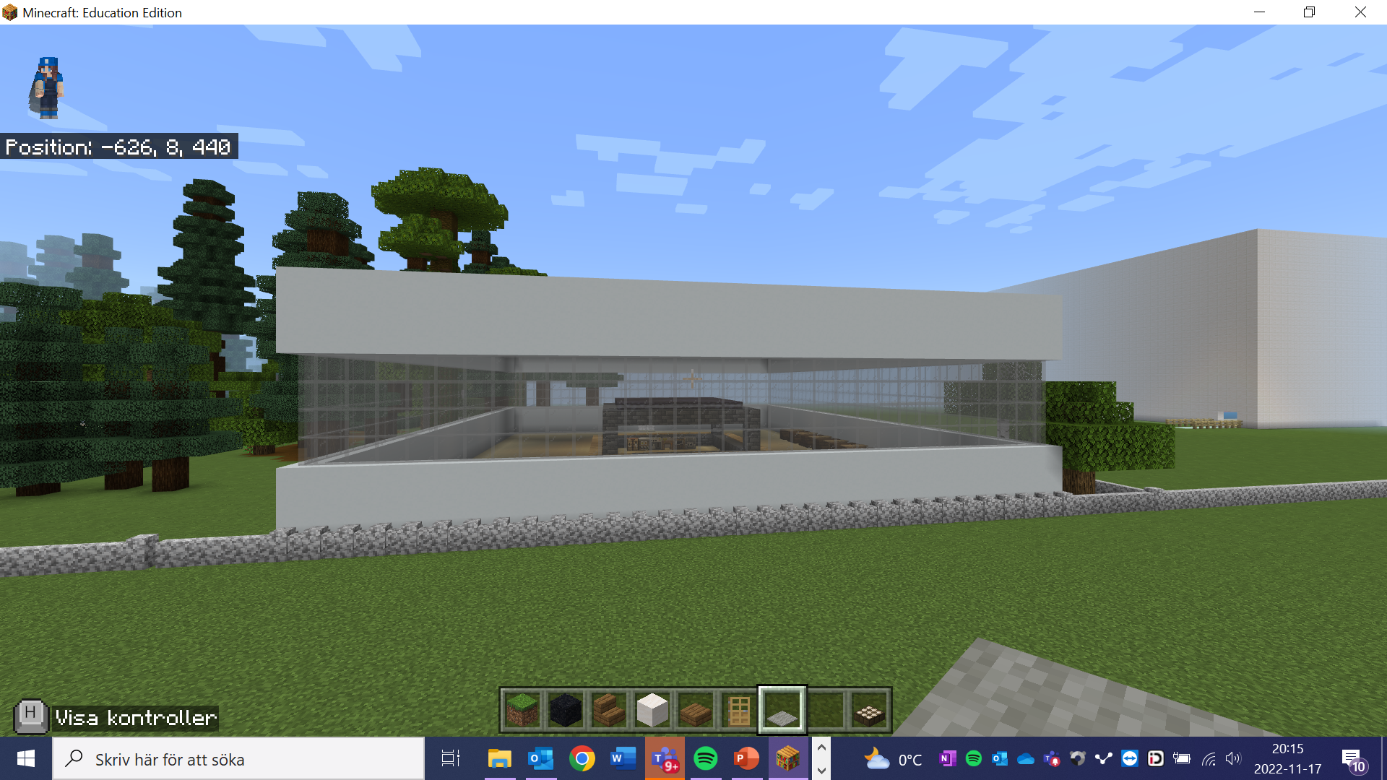
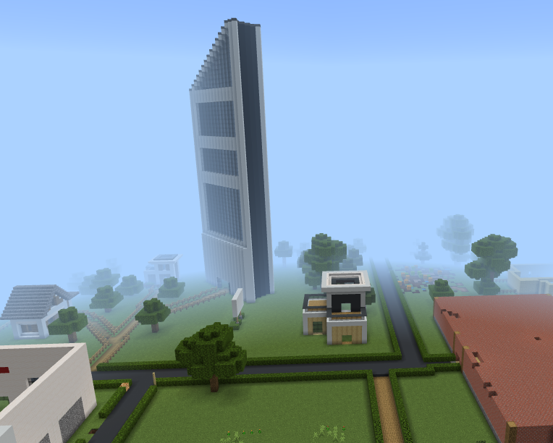
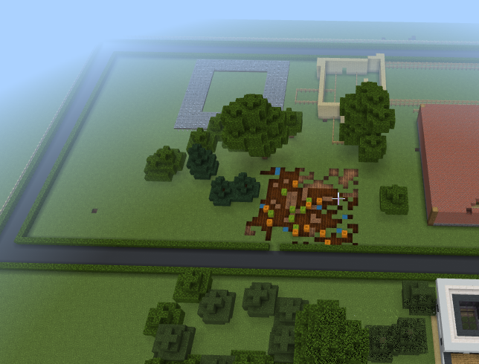
Överblicksbilder av vår värld
Det här är staden/samhället som vi byggt består av tio områden.
Sjukhus, skola, idrottsområden, bondgård, parker skog, badhus gym, köpcenter ,lägenheter, Restaurang, stall, övrigt- hyres hus små, vindkraftsverk, vägar så djur kan gå över.

Slide 4
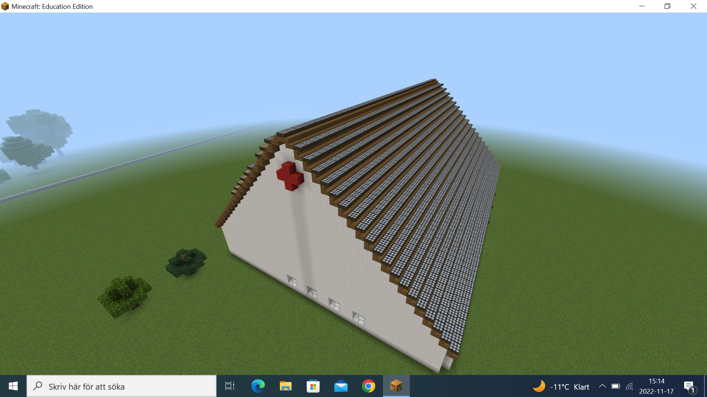
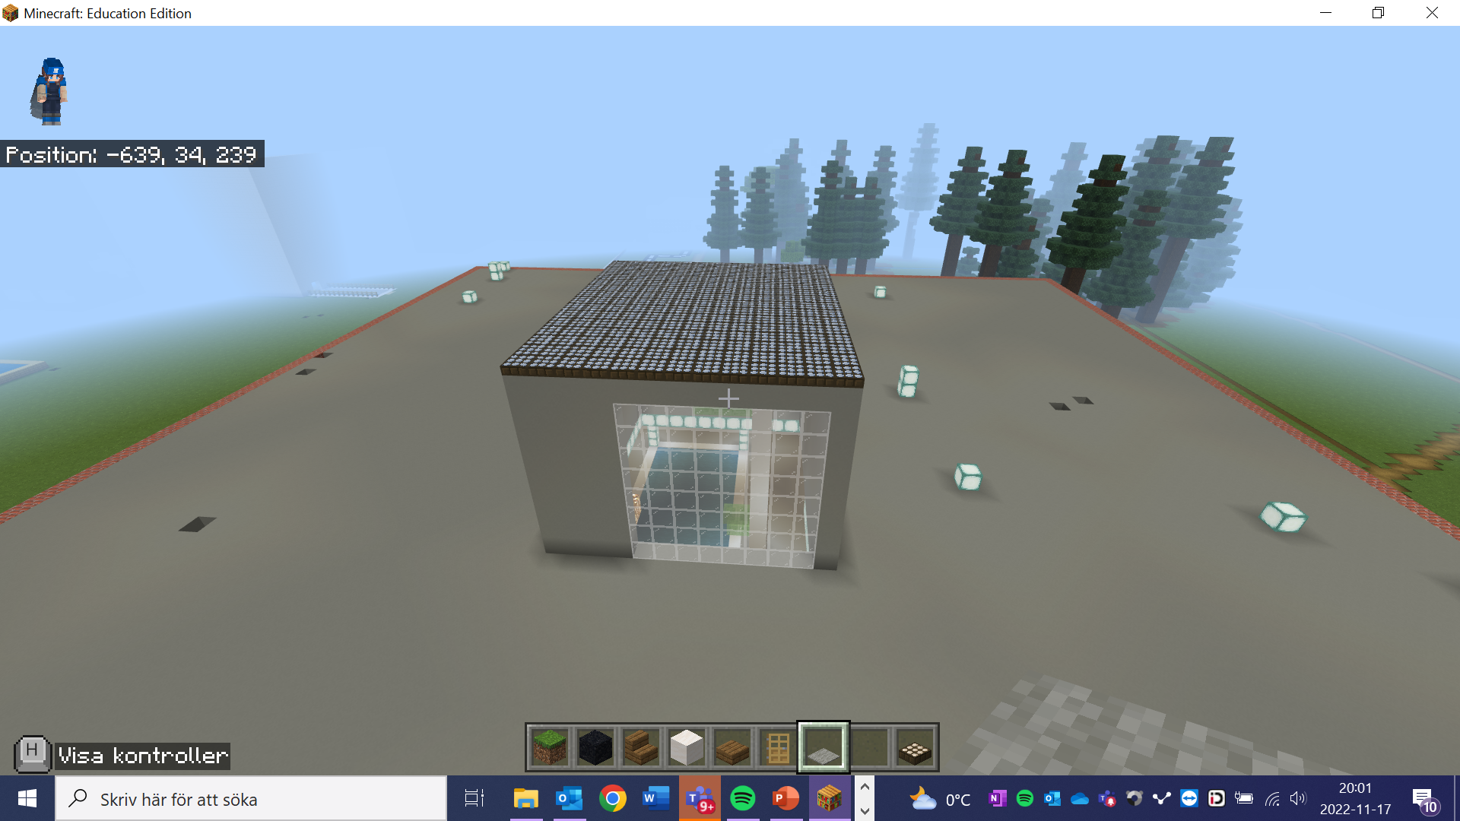
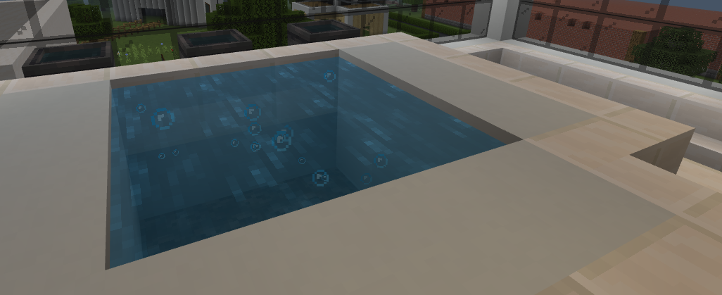
Fokusområde 1
Vårt första fokusområde är sjukhuset. Här vill vi lyfta fram användandet av alternativa energikällor så som solceller. För byggnader som drar mycket ström och de byggnader som behöver mycket ström kan det vara bra att fundera på andra eller extra energikällor.

Slide 5
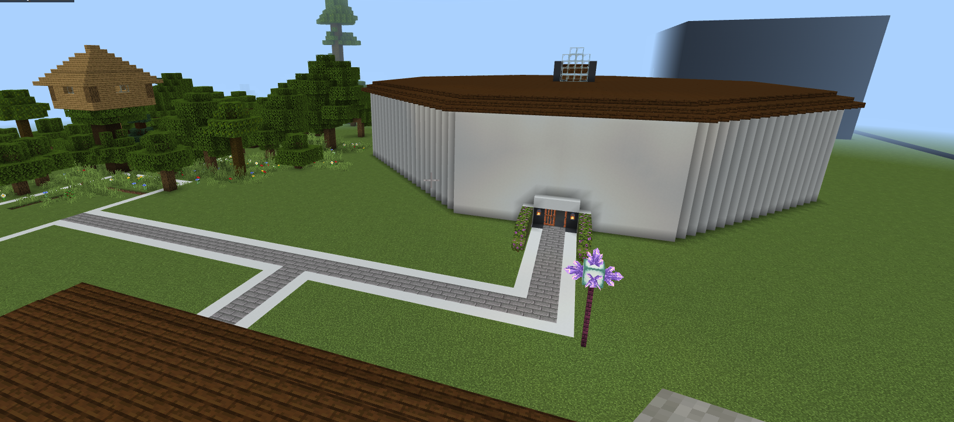
Fokusområde 2
Här har vi området med skola. Skolorna har en utemiljö som man vill vara i. De är inredda för att vara inbjudande till lärande med ett bra bibliotek och välkomna alla olika människor.

Slide 6
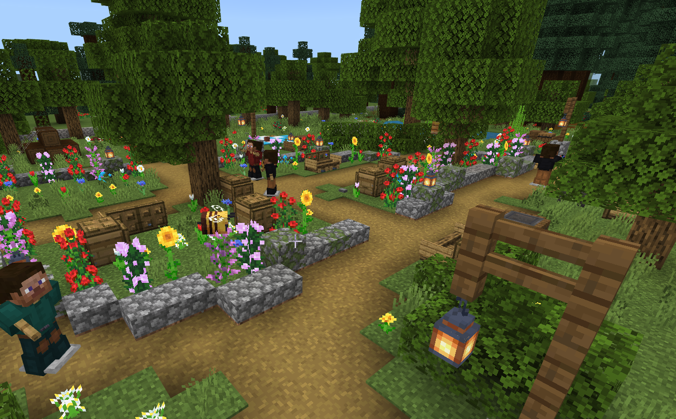
I vår stad vill vi lyfta fram behovet av parkområden. Det ger personer en plats att promenera, ta det lugnt och träna. Det ger dem energi och får dem att må bättre. Parker och skogsområden skapar också en plats för ekosystemets utveckling.
Fokusområde 3

Slide 7
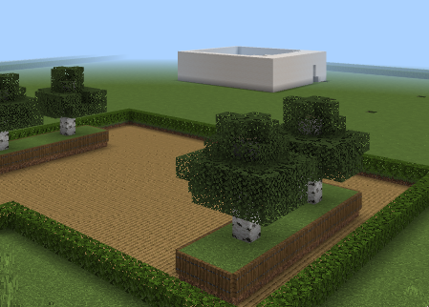
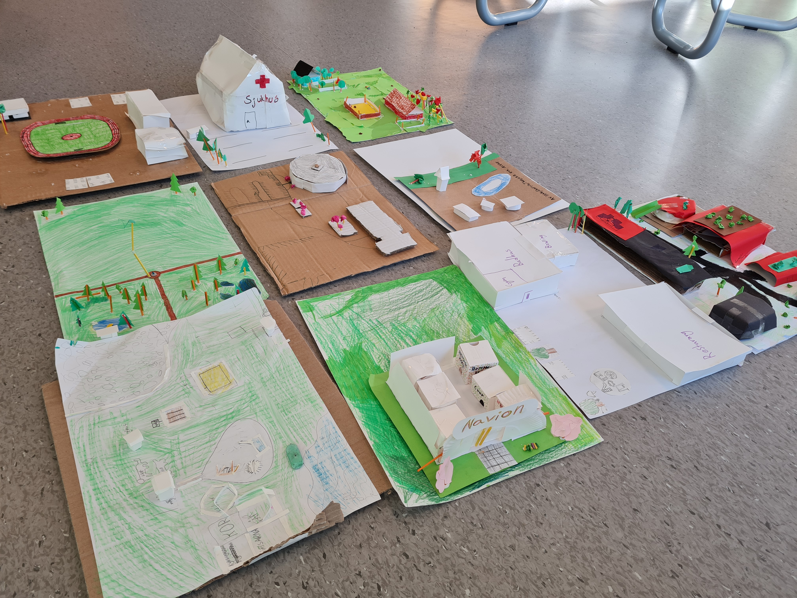
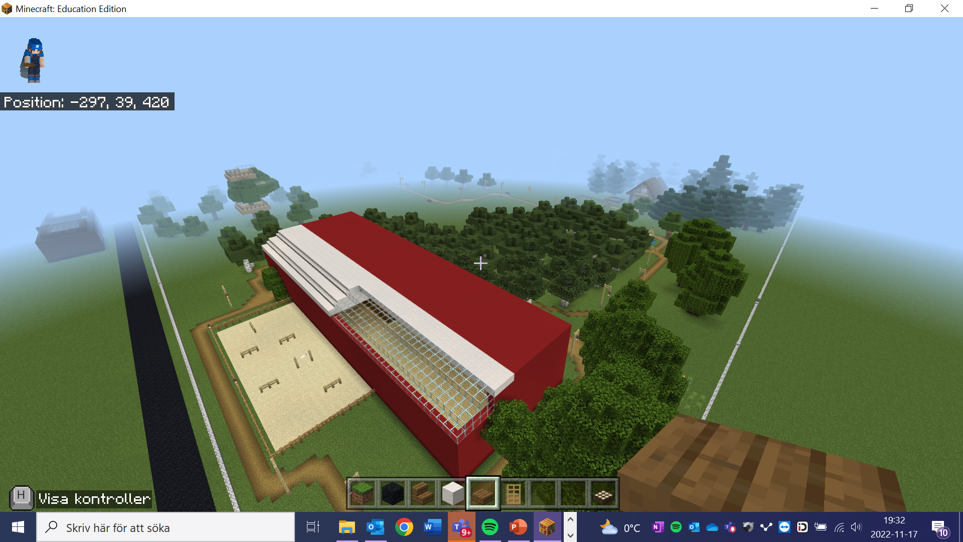
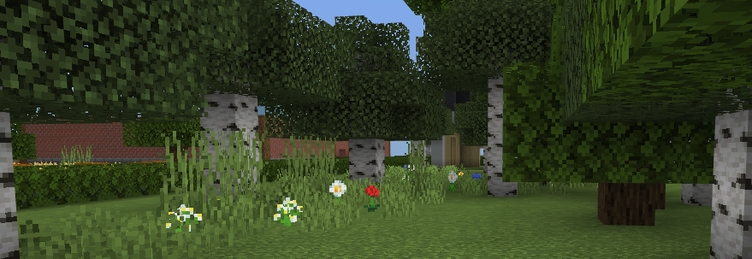
Beskrivning av er process
Vi har haft roligt med skapandet av vår stad.
Arbetet började med förkunskap i stadsutveckling och innovativa lösningar, sen samlade vi idéer till vår stad. Efter det började vi skissa på våra områden i grupper och skapade modeller utifrån skisserna. Till sist så använde vi oss av våra modeller för att bygga upp staden/samhället i Minecraft.
Det har gått bra att komma på idéer till vad vi vill ha i en stad och att samarbeta med varandra.
Vi har haft mycket problem med att ta oss in i Minecraft och det tog länge innan IT klarade av att fixa problemet/problemen. Så det blev stressigt med byggandet.

Slide 8
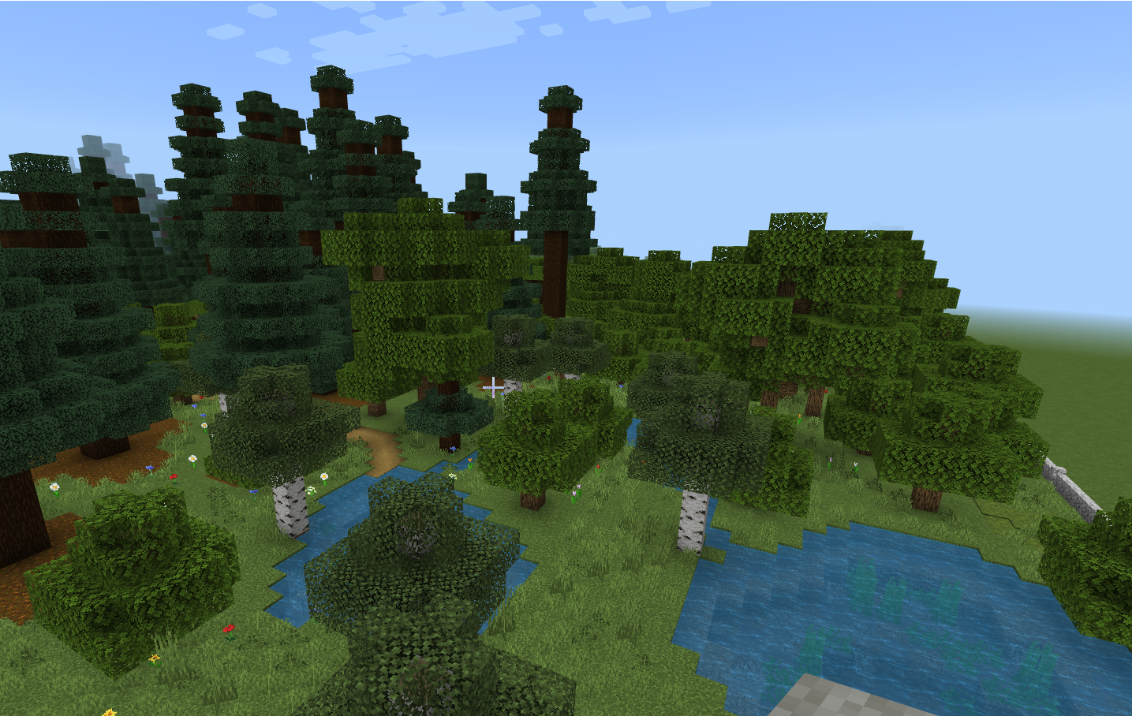
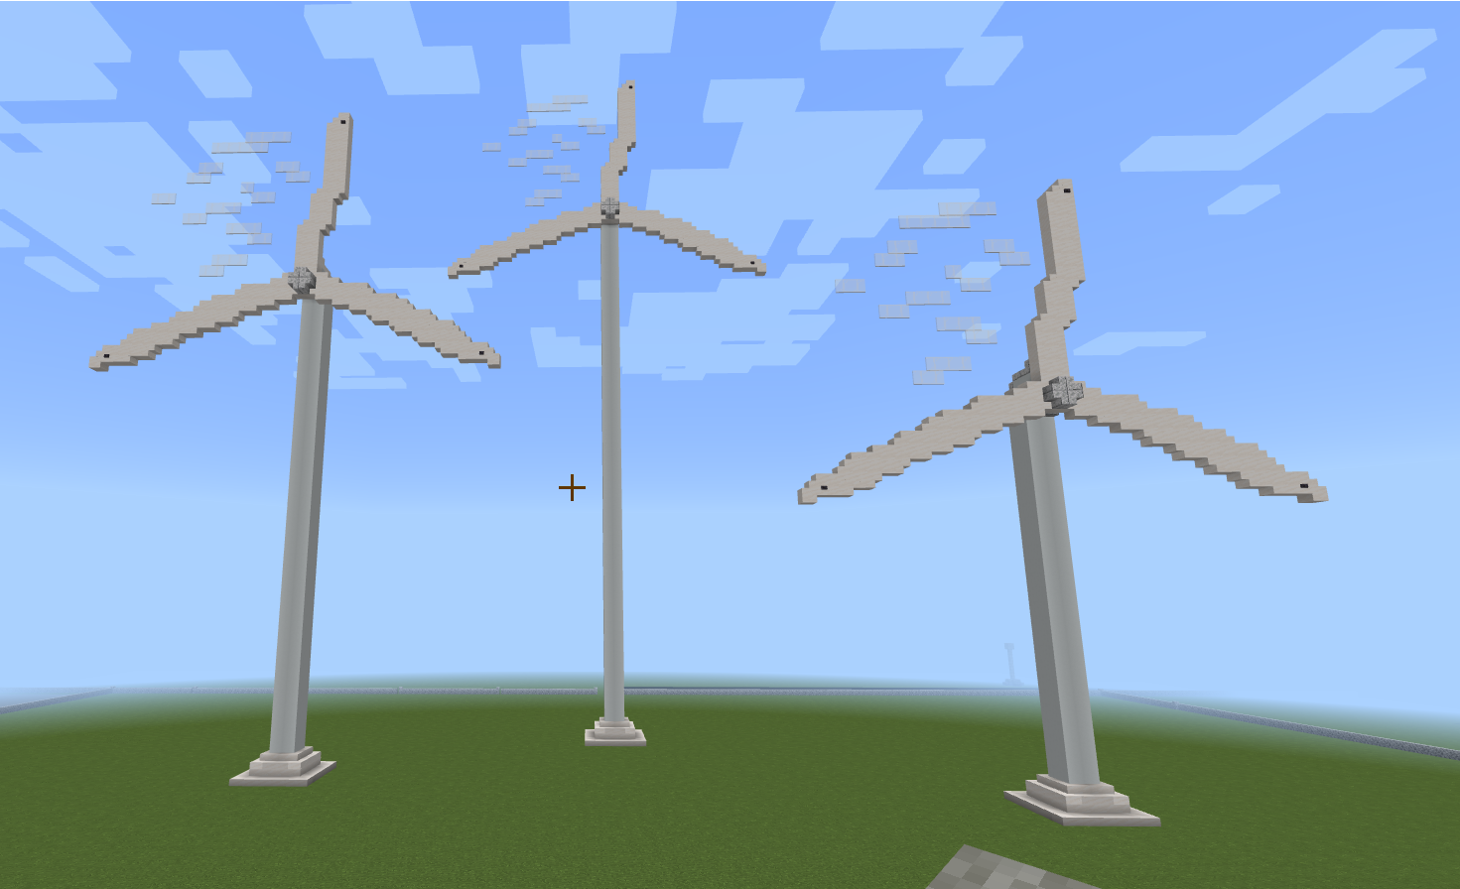
Innovativa lösningar
Våtmarker – har viktiga funktioner som är bra för att nå ett hållbart samhälle. De bidrar till den gröna infrastrukturen, det naturliga nätverk som länkar ihop livsmiljöer som är nödvändiga för att djur och växter ska överleva på lång sikt. Våtmarker är viktiga leverantörer av ekosystemtjänster. De kan binda koldioxid (hjälper till mot klimatförändringarna), rena vatten från övergödande ämnen, minska effecter av torka, översvämning och vara bra för grundvattenbildning. Bra för biologisk mångfald -> det är nästan 600 rödlistade arter som är beroende av våtmarker.
Vindkraftverk – Vindkraft ger inte några utsläpp till naturen under tiden som den är igång. Den lämnar inget miljöfarligt avfall och det är lätt att fixa till marken igen när den tas bort.

Slide 9
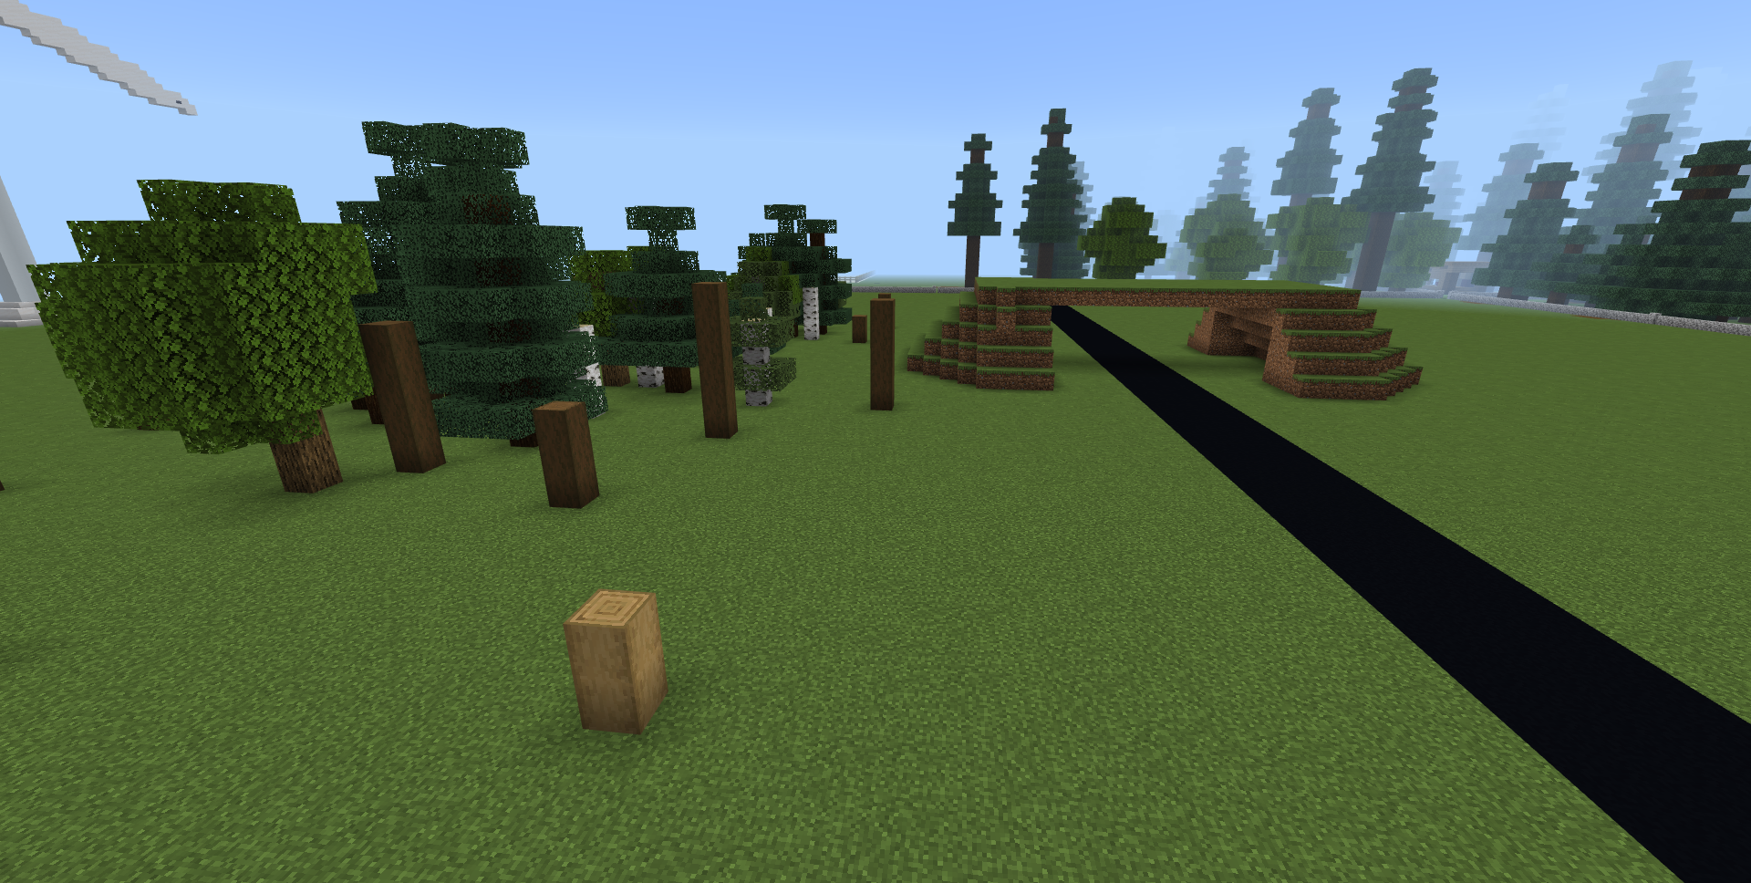
Innovativa lösningar
Djurpassage – genom att använda viltstängsel och djurpassager så kan djur få ett sätt att ta sig över vägen på ett säkrare sätt. Det gör så att det blir färre viltolyckor efter vägarna. Men de måste vara gjorda där djuren ofta passerar.

Slide 10
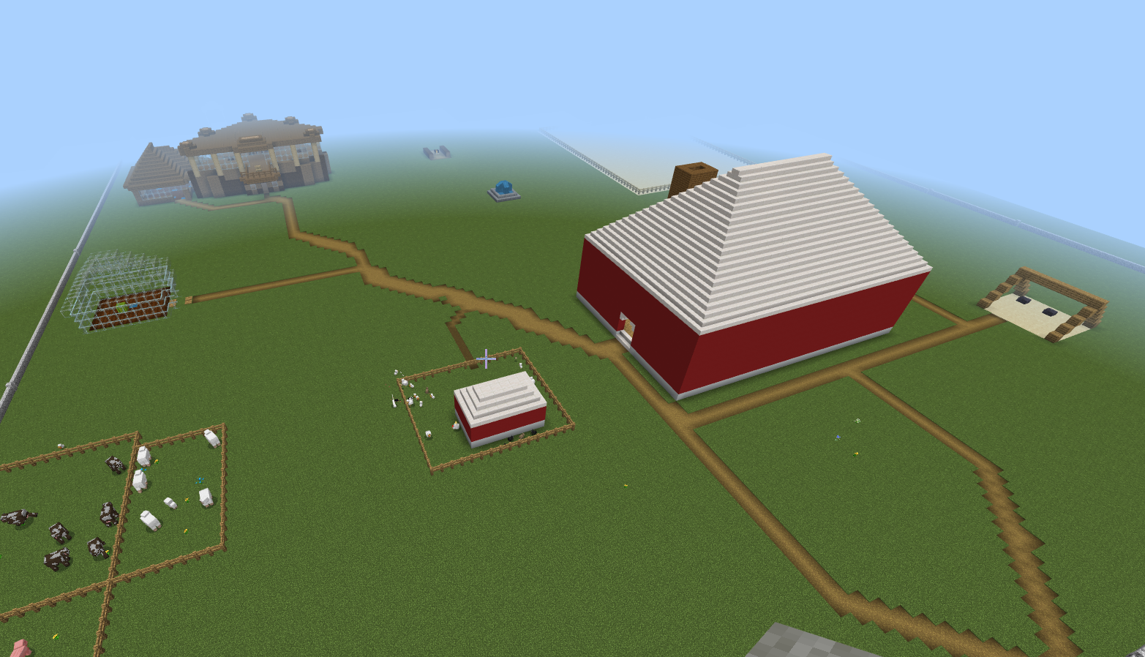
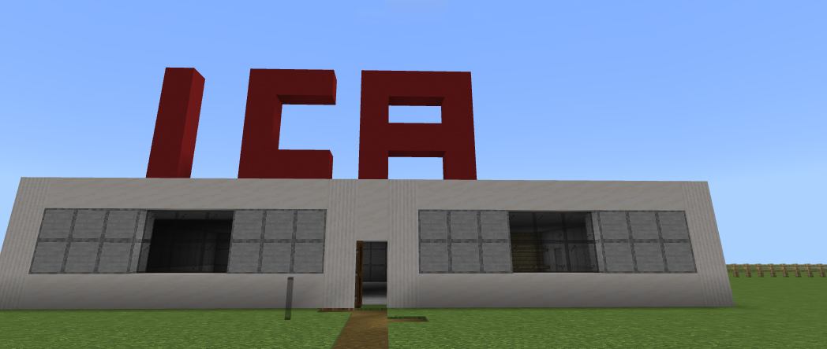
Fokusområde 4
Vi vill lyfta fram bondgårdar. Bidrar till biologisk mångfald, öppna landskap och mejeriprodukter. Kan också ge en fridfull plats som folk vill besöka där barn exempelvis får träffa på djuren.

Slide 11
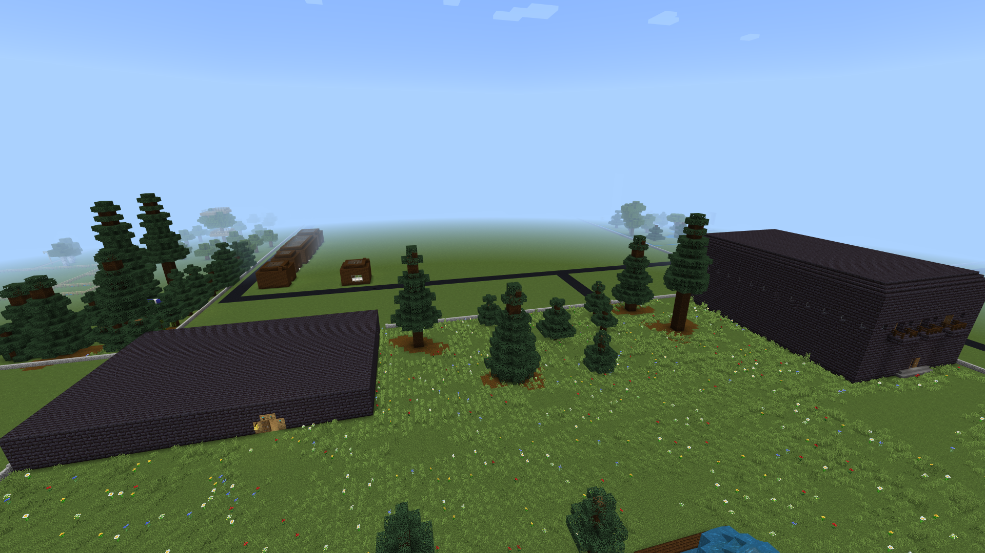
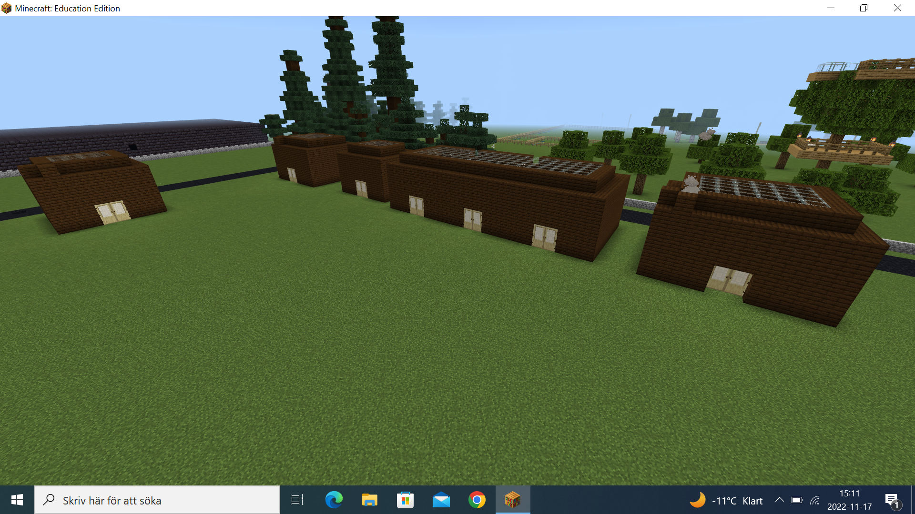
Fokusområde 5
Bostäder – lägenheter, stugor och delat boende. Runt ex: lägenheterna så är det bra med stadsodling. Det kan hjälpa med en ökad gemenskap, att göra en plats trevligare och ge bättre folkhälsa. Det gynnar även biologisk mångfald.

Slide 12
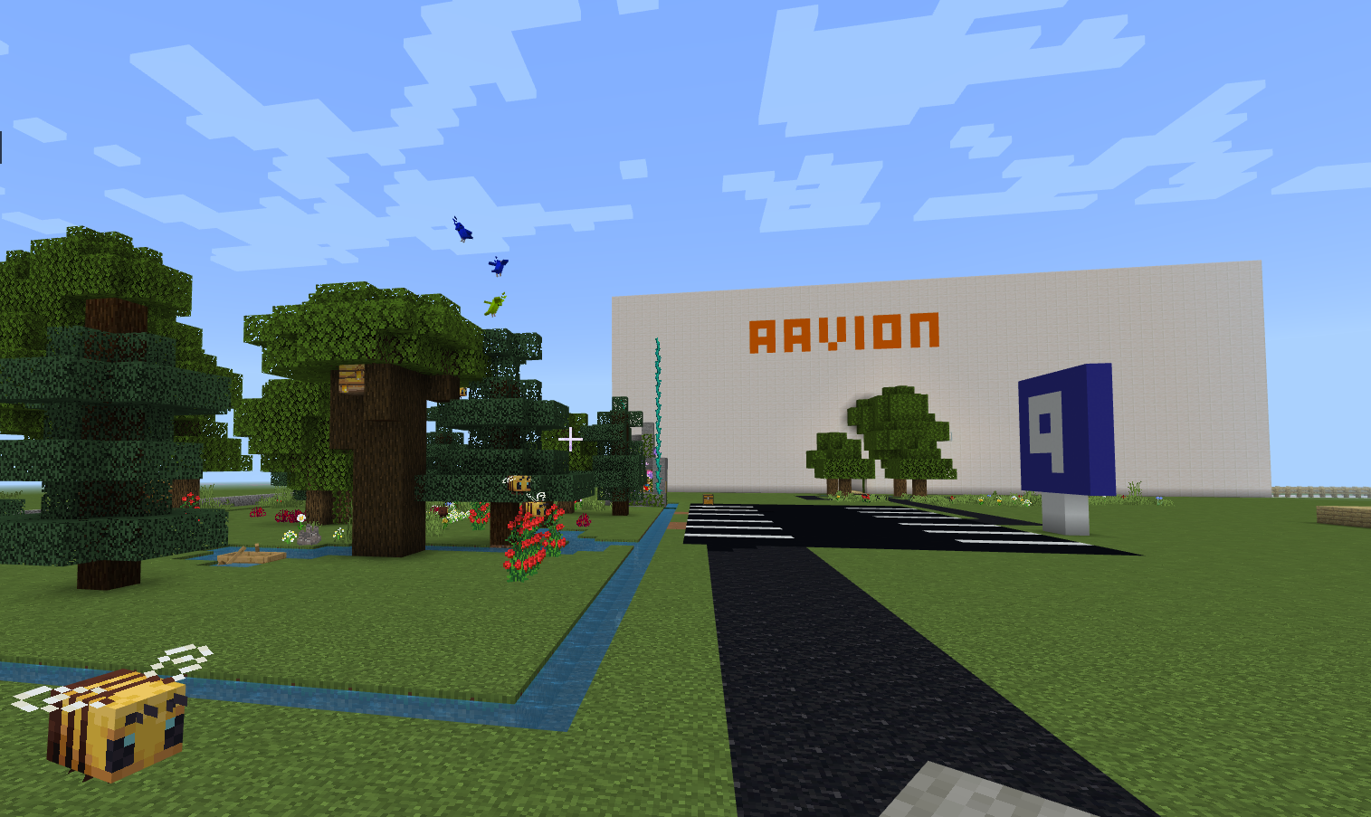
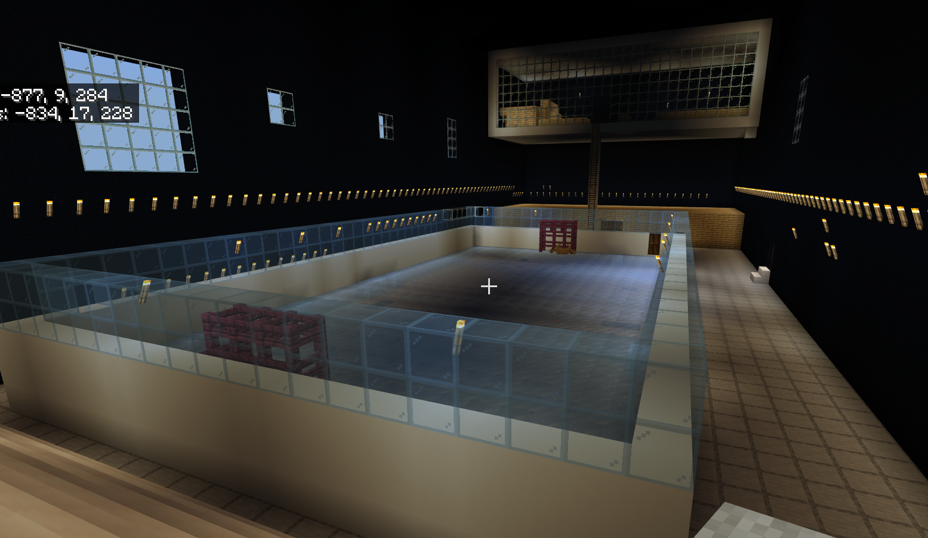
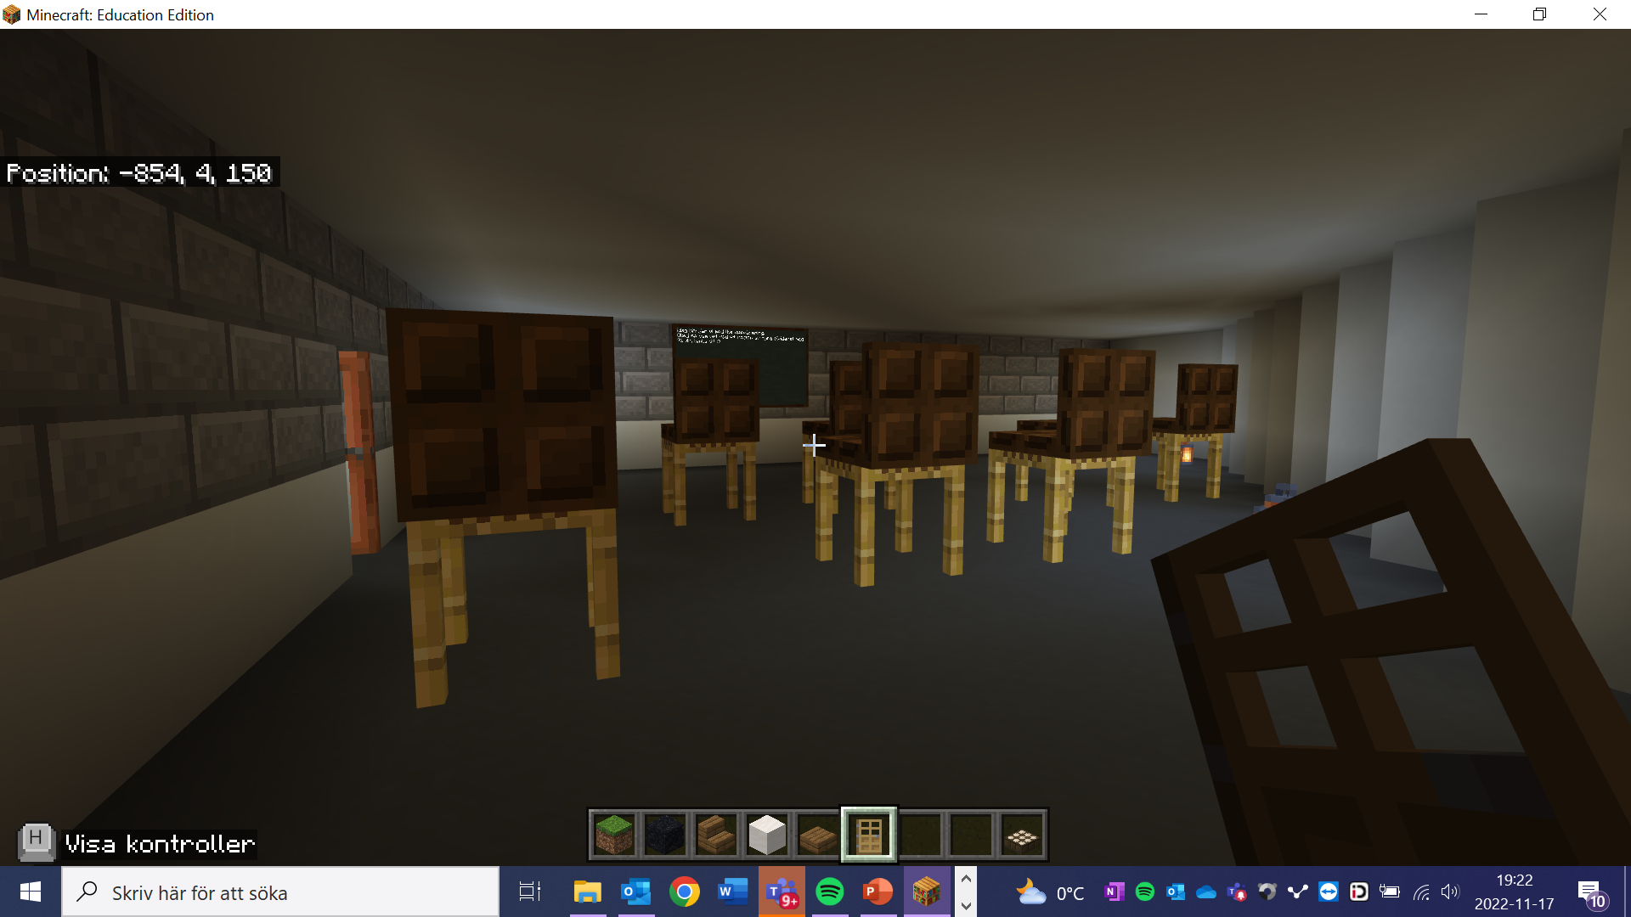
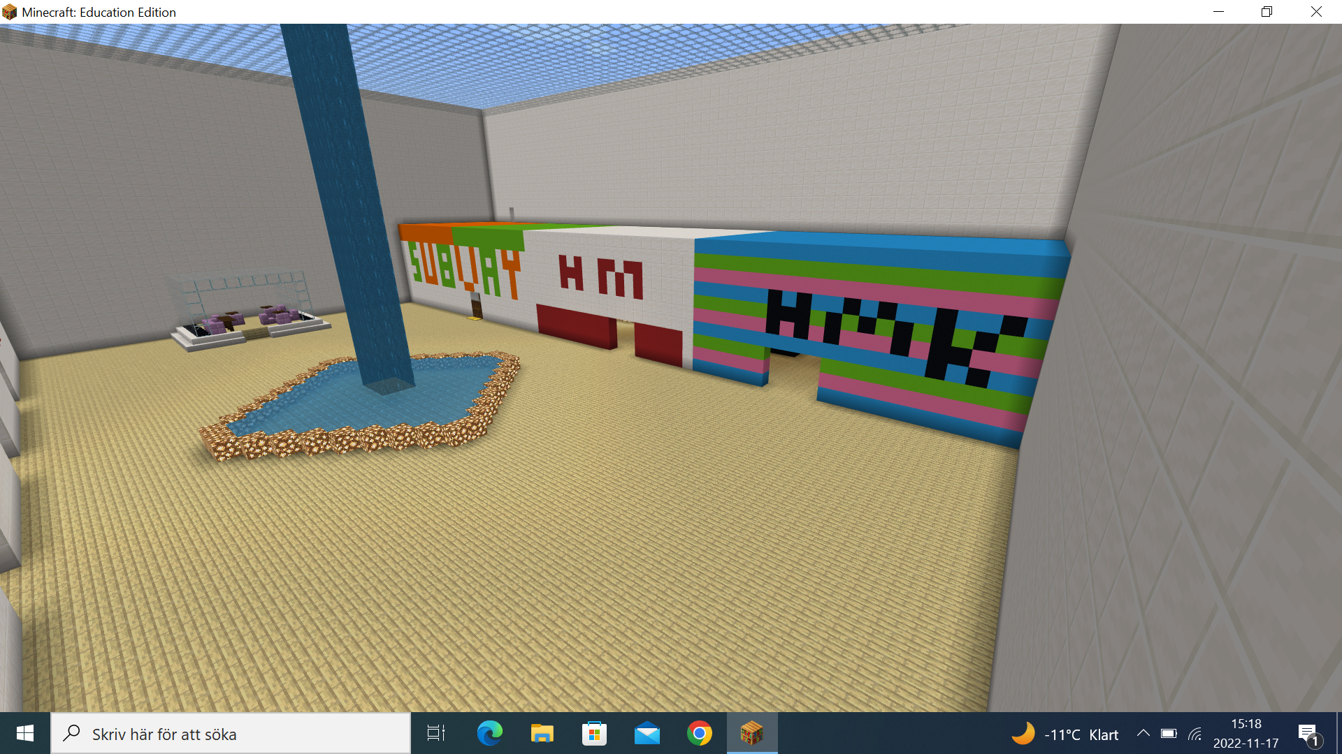
EXEMPELBILDER

Slide 13
Avslutande reflektioner
Snabb summering
Skolan, parkområden, våtmarker, vindkraftverk, bondgårdar, bostäder och sjukhus.
Alternativ energiförsörjning – solpaneler och vindkraft.
- Vad har ni lärt er?
Vi har lärt oss flera olika innovativa lösningar.
Att bygga i Minecraft.
Vi har lärt oss olika skalor.
Vad som är viktigt för en stad.
Processen med att göra en ide till skiss till modell och slutligen 3d modell i Minecraft.

